Slide 1
1.什么叫生物膜？
温故知新：
细胞中的膜（含细胞膜、细胞器膜、核膜）
2.细胞膜的主要成分是什么？
脂质 约50%
蛋白质 约40%
糖类 2% —— 10%
主要成分
生物膜的组成成分和结构很相似………

Slide 2
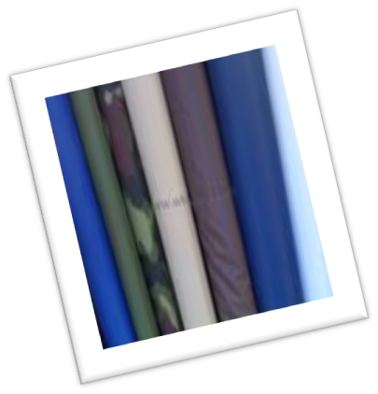
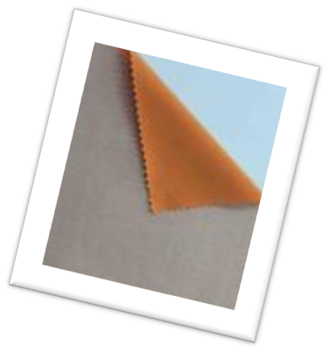
弹力布
塑料袋
普通布
那种材料更能体现细胞膜的功能特点？

Slide 3
第2节 ：生物膜的流动镶嵌模型
让我们跟随科学家一同去探索
思考：
如果让你来构建生物膜的结构模型，你认为需要获取与生物膜有关的哪些资料？
探究的问题：
1.生物膜的化学组成。
2.生物膜的结构模型。
3.生物膜的结构特点。

Slide 4
探索历程：
一、对生物膜结构的探究历程
（一）、探索细胞膜的化学成分
资料一：19世纪末（1895年）欧文顿的实验
实验现象：
溶于脂质的物质
不溶于脂质的物质
细胞膜
推测： 细胞膜中含有脂质
相似相溶原理
验证：
用脂溶剂处理细胞膜
Notes:
一种物质或物体的结构，实际上指的是其组成成分之间的组合形式 。比如细胞的结构是指细胞膜细胞质细胞核和细胞器之间的组合形式。要弄清一种物质或物体的结构，首先要弄清其组成成分。

Slide 5
资料二：实验证据
20世纪初，科学家将细胞膜从哺乳动物成熟的红细胞中分离出来，化学分析发现：细胞膜不但会被溶解脂质的物质溶解，也会被蛋白酶(能专一地分解蛋白质的物质)分解。
20世纪初，科学家将细胞膜从哺乳动物成熟的红细胞中分离出来，化学分析膜表明：
推测：膜的主要成分是脂质和蛋白质。
（组成膜的脂质主要是磷脂）
想一想？
脂质和蛋白质是怎样组合形成膜的呢？

Slide 6
背景资料：磷脂分子结构
亲水头部
疏水尾部
磷脂是一种由甘油，脂肪酸和磷酸所组成的分子，磷酸“头”部是亲水的，脂肪酸“尾”部是疏水的。
糖类
蛋白质

Slide 7
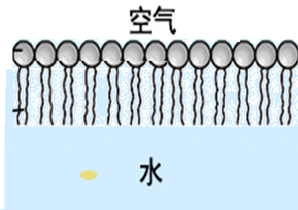
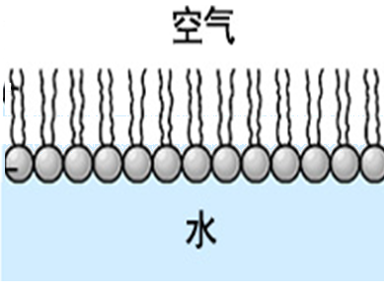
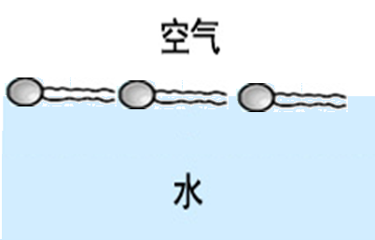
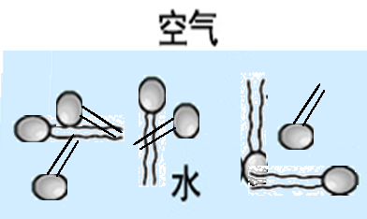
模型构建1：根据磷脂分子的特点，请推测： 在水—空气介面，磷脂分子是如何排列的？
一、对生物膜结构的探究历程
（二）、探究磷脂分子和蛋白质分子的分布情况
A
B
水
D
C
磷脂分子可以在空气—水的界面上铺展成单分子层。

Slide 8
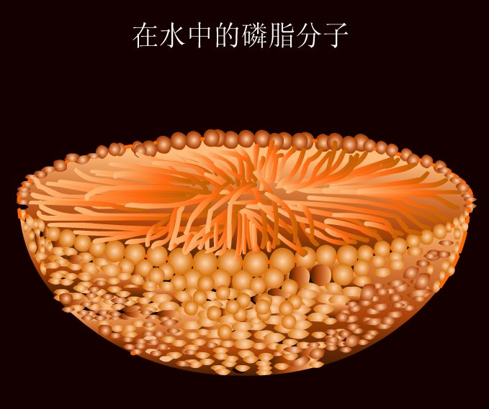
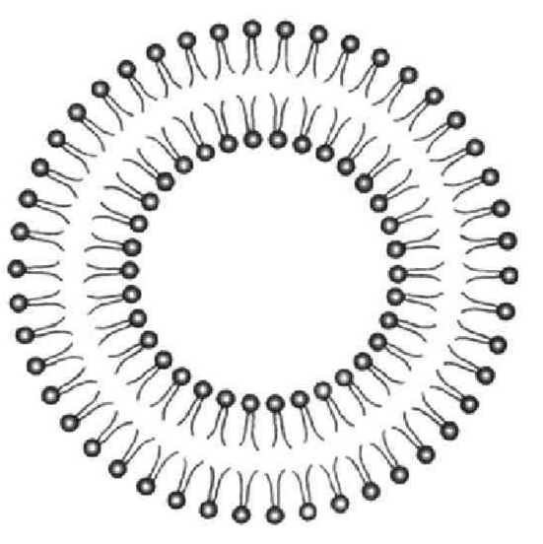
一、对生物膜结构的探索历程
（二）.探究磷脂分子和蛋白质分子的分布情况
模型构建2：
若用玻璃棒将磷脂分子搅拌入水中，磷脂分子在水中将怎样排布呢？
水
水
水
水

Slide 9
一、对生物膜结构的探究历程
（二）.探究磷脂分子和蛋白质分子的分布情况
资料三：1925年,两位荷兰的科学家用丙酮从人的成熟的红细胞中提取脂质,在空气——水界面上铺展成单分子层,测得单分子层的面积恰为红细胞表面积的2倍。
推测：_______________________________
细胞膜中的磷脂分子形成磷脂双分子层
思考:如果用的不是哺乳动物成熟的红细胞去做实验,测得脂质单分子层的面积还是红细胞表面积的2倍吗?
实验验证

Slide 10
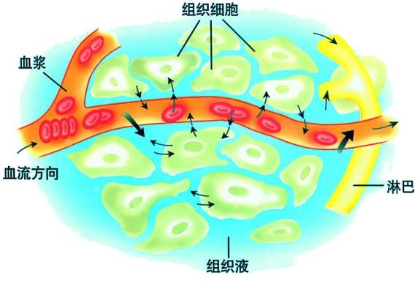
一、对生物膜结构的探究历程
（二）.探究磷脂分子和蛋白质分子的分布情况
背景材料：
模型构建3：
细胞膜内外是水环境，那么，细胞膜中磷脂分子又是如何排布的呢？

Slide 11
细胞膜的两侧都有水环境存在，同学们尝试着大胆的推测和想象一下在这样的环境中，磷脂分子在细胞膜中可能是怎样排布的呢？
推测
水
水
水
水 A
水 B
水
水
水 C
水 D
水 E
磷脂在细胞膜中必然排列为连续的两层（即磷脂双分子层）！
提出假说
Notes:
11

Slide 12
大胆推测
蛋白质位于细胞膜的什么位置呢？

Slide 13
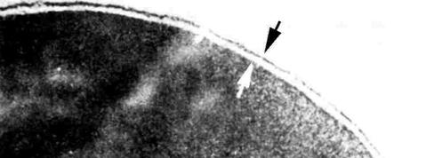
一、对生物膜结构的探究历程
实验证据？
（二）.探究磷脂分子和蛋白质分子的分布情况
资料四：1959年，罗伯特森在电镜下看到了细胞膜清晰的暗—亮—暗的三层结构。
(蛋白质的电子密度高，在电镜下显暗色；磷脂分子的电子密度低，显亮色。)
推测：
细胞膜是由“蛋白质—脂质—蛋白质”
构成的三层静态统一结构。

Slide 14
构建模型4
—三明治结构模型
罗伯特森提出：
生物膜是由“蛋白质—脂质—蛋白质”构成的三层静态统一结构。
要点：①蛋白质均匀分布在磷脂双分子层两侧
②膜为静止的结构

Slide 15
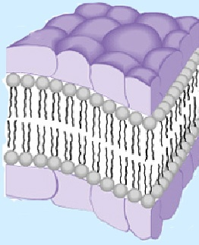
质疑？
1.模型与实际相符合吗？
背景资料：随着电子显微镜的问世和科学技术的不断改良，科学家测得细胞膜的厚度为7—8nm.单独测得磷脂双分子层的厚度约为3.5nm ,细胞膜蛋白的厚度约为5—10nm。
质疑？2. “三明治结构”模型认为所有的生物膜的结构是相同的，但我们已知不同的生物膜功能是不同的。

Slide 16
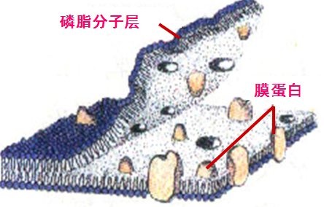
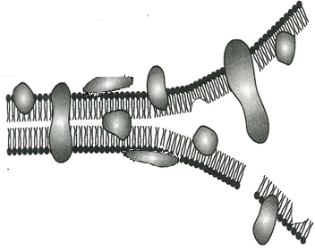
资料五：生物膜的冰冻蚀刻
将细胞膜置于-100˚C的干冰或-196˚C的液氮中，进行冰冻。用冷刀骤然将标本断开，升温后，冰在真空条件下迅即升华，暴露出断面结构，称为蚀刻，在电镜观察。
生物膜中的蛋白质镶在、嵌入、贯穿于磷脂双分子层。
蛋白质在膜中的分布是不对称的。

Slide 17
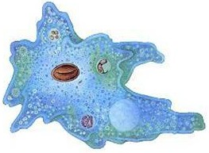
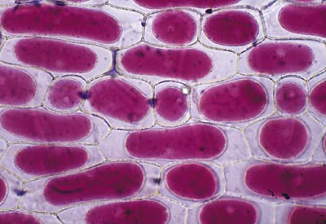
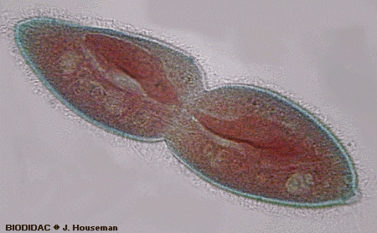
修正后的模型仍然是静止的刚性结构。你认同吗？
请思考：细胞膜是静态的吗？（举例说明）
变形虫
草履虫
质壁分离
提出假说：细胞膜是动态的、有弹性的

Slide 18
资料六：人---鼠细胞杂交实验
1970年，科学家用发绿色荧光的染料标记小鼠细胞表面的蛋白质分子，用发红色荧光的染料标记人细胞表面的蛋白质分子。
人细胞
40分钟后
诱导
融合
荧光标记 膜蛋白
37⁰C
结论：细胞膜表面的蛋白质 具有一定的流动性
鼠细胞

Slide 19
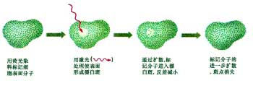
资料七：光脱色荧光恢复技术
用荧光素标记膜蛋白或磷脂，然后用激光束照射细胞表面某一区域，使被照射区的荧光淬灭变暗。一段时间后，淬灭区域的亮度逐渐增加，最后恢复到与周围的荧光强度相等。
提出假说：
细胞膜具有流动性

Slide 20
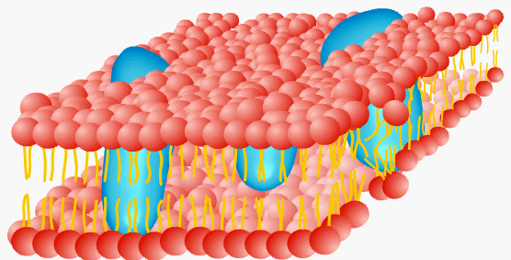
二、流动镶嵌模型的基本内容
1972年，桑格和尼克森提出细胞膜的流动镶嵌模型。
请你用自己的语言总结细胞膜的结构……

Slide 21
阅读教材P68页，并思考以下问题：
1、细胞膜的组成成分？
2、细胞膜的基本支架？
3、蛋白质分子在磷脂双分子层上如何排布的？
4、细胞膜的结构特点和功能特点？

Slide 22
细胞膜的亚显微结构示意图
糖蛋白
分布在细胞膜外表面，糖蛋白具有保护和润滑、与细胞识别、细胞间信息传递等功能。
磷脂双分子层
除糖蛋白外，细胞膜表面还有糖类和脂质分子结合成的糖脂。
蛋白质

Slide 23
流动镶嵌模型的基本内容:
1、生物膜的组成：
主要由蛋白质和脂质组成，还有少量的糖类
2、生物膜的基本骨架：
磷脂双分子层
（头朝外，尾朝内）
3、蛋白质分子存在形态：
有镶在表面、嵌入、贯穿三种，外侧的蛋白质分子与糖类结合形成糖被。体现了生物膜的不对称性。
4、生物膜的结构特点：
流动性
（磷脂分子和大多数蛋白质分子都是运动的）
5、生物膜的功能特点：
选择透过性

Slide 24
不断完善和发展的流动镶嵌模型
思考：生物膜的流动镶嵌模型是否已完美无缺呢？
2003年度诺贝尔化学奖授予两名研究细胞膜的美国科学家阿格雷和麦金农。以表彰他们在细胞膜物质运输的通道方面所做的贡献。

Slide 25
生物膜模型的建立和完善
Jump
未来
2019
2003
虚席以待…… 加油！
细胞膜通道蛋白结构测定
流动镶嵌模型
细胞膜具有流动性
静态蛋白质-脂质-蛋白质三层结构
1972
1970
1959
Growth
1925
20世纪初19世纪
细胞膜中脂质分子排列为连续两层
膜的主要成分是脂质和蛋白质
膜是由脂质组成的
Start

Slide 26
纵观整个建立生物膜模型的探索过程：
思考：是什么推动对生物膜认识的不断深入？
1、实验技术的进步起到了关键性的推动作用；
2、科学家们坚持不懈的探索精神；
3、科学思想的指导：结构决定功能。

Slide 27
小结：概念图
生物膜
主要成分
磷脂双分子层
蛋白质分子
基本支架
有的镶在磷脂双分子层表面
有的贯穿整个磷脂双分子层
部分或全部嵌入磷脂双分子层中
具有流动性
大多数可以运动
生物膜的结构特性:
选择透过性
流动性
生物膜的功能特性:
决定

Slide 28
考考你
1. 据研究发现，胆固醇、脂肪酸、维生素D等脂溶性物质较容易优先通过细胞膜，这是因为( )
c
A.细胞膜具有一定的流动性
B.细胞膜是选择透过性膜
C.细胞膜的结构是磷脂双分子层为基本支架
D.细胞膜上镶嵌有各种蛋白质分子

Slide 29
考考你
2. 变形虫的任何部位都能伸出伪足，人体的某些白细胞能吞噬病菌，这些生理活动说明细胞膜具有下列哪一特点( )
A．选择透过性 B．一定的流动性
C．保护作用 D．信息交流
B

Slide 30
考考你
3. 下列关于细胞膜的说法中，不正确的是( )
B
A.具有流动性和选择透过性
B.蛋白质均匀分布于磷脂双分子层上
C.脂类小分子易于自由扩散通过
D.磷脂双分子层内外表面都亲水

